Slide 1
2024年度マテリアル工学実験 1 ・ 2
2AM プレゼンテーション
2024/09/13
2AM
A3.比色分析による未知濃度試料の定量分析
先進工学部マテリアル創成工学科
＜8223036＞ ＜栗山淳＞

Slide 2

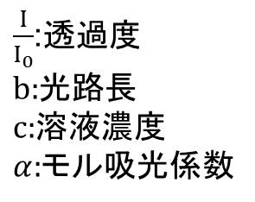
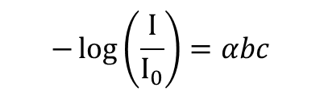
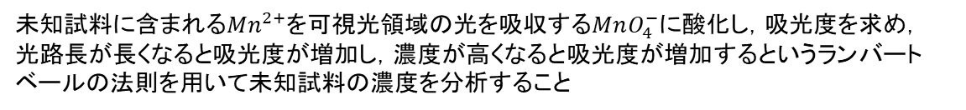
背景
ランバートベールの法則
$$−\log\left(\frac{I}{I_{0}}\right)=αbc$$
酸化
$Mn^{2+}$→$MnO_{4}^{−}$
$\frac{I}{I_{0}}$:透過度
$b:$光路長
$c:$溶液濃度
$α:$モル吸光係数
溶液濃度の算出
目的
未知試料に含まれる$Mn^{2+}$を可視光領域$の光を吸収するMnO_{4}^{−}$に酸化し，吸光度を求め，
光路長が長くなると吸光度が増加し，濃度が高くなると吸光度が増加するというランバートベールの法則を用いて未知試料の濃度を分析すること

Slide 3
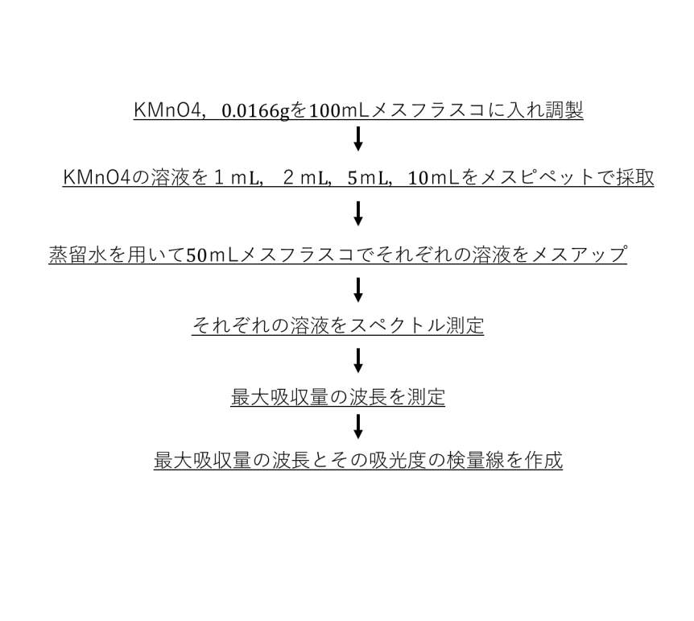
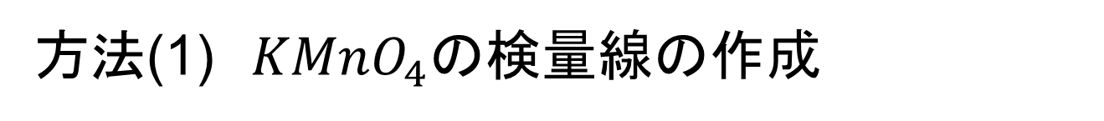
方法(1) $KMnO_{4}$の検量線の作成

Slide 4
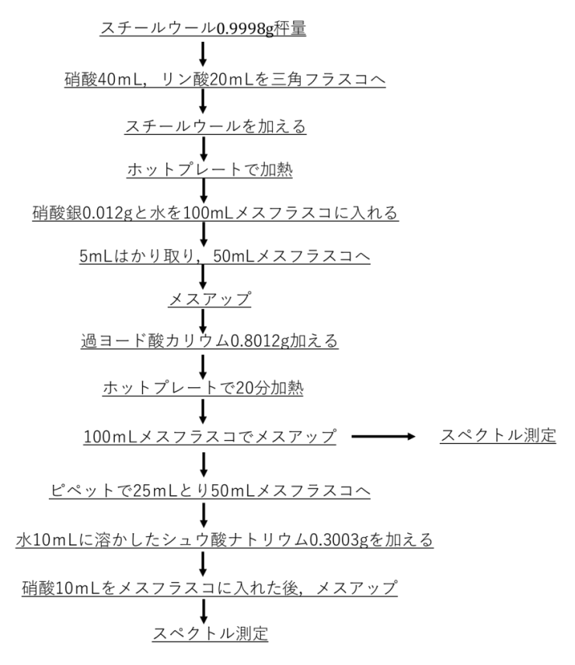
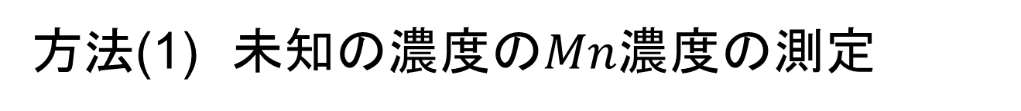
方法(1) 未知の濃度の$Mn$濃度の測定

Slide 5
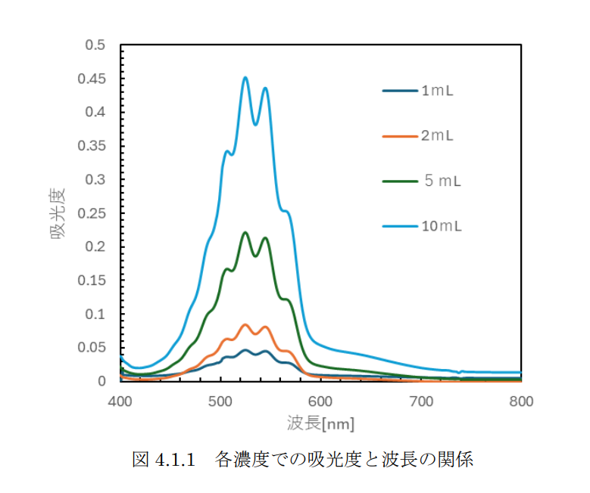
結果 1ｍL，2ｍL，5ｍL，10ｍL の KMnO4 をそれぞれスペクトル測定したグラフ
525nm において吸光度が最も大きくなることが分かった。

Slide 6
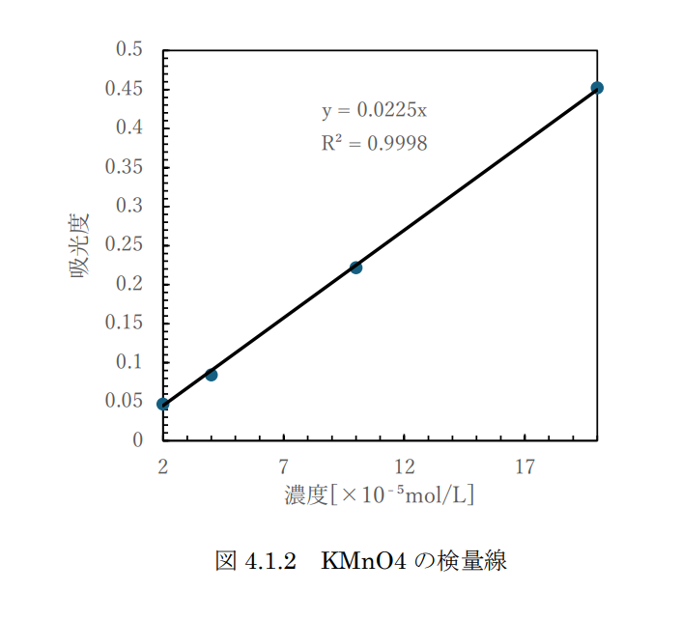
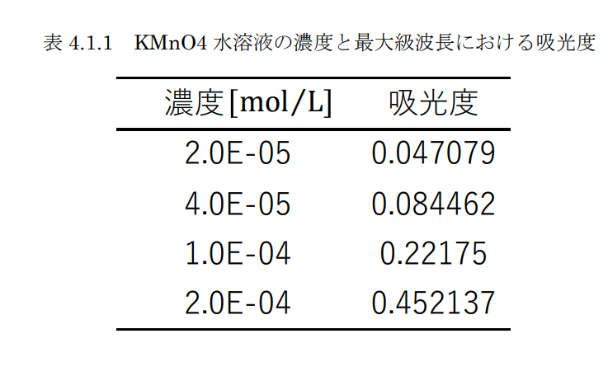
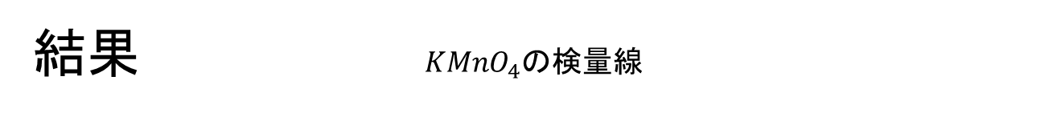
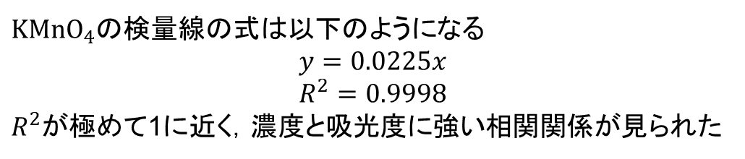
結果 $KMnO_{4}$の検量線
$KMnO_{4}$の検量線の式は以下のようになる
$$y=0.0225x$$
$$R^{2}=0.9998$$
$R^{2}$が極めて1に近く，濃度と吸光度に強い相関関係が見られた

Slide 7
考察
結果から考えられる事項を
根拠(文献等)を示して解説
文字で解説したい場合は
必ず箇条書き
考察を支持する図を作製・引用する

Slide 8
考察
結果から考えられる事項を
根拠(文献等)を示して解説
文字で解説したい場合は
必ず箇条書き
考察を支持する図を作製・引用する
結論
簡潔に目的と対応させるまとめを記述する

